Slide 1
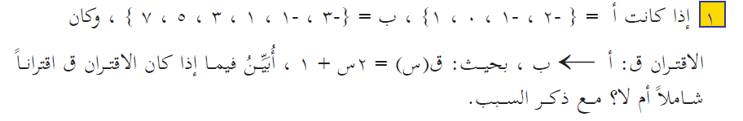
انواع الاقترانات
المجال المقابل
المجال
ق(-2) = 2×-2+ 1= - 3
ق(-1) = 2×-1+ 1= - 1
ق(0) = 2×0+ 1= 1
ق(1) = 2×1+ 1= 3
المدى = { -3، -1، 0،1}
المدى لا يساوي المجال المقابل اذن الاقتران ليس شامل
امتحان الصف التاسع رياضيات الفصل الأول

Slide 2
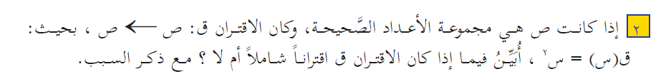
.
.
.
ق(-3) = (-3)2= 9
ق(-2) = (-2)2 =4
ق(-1) = (-1)2 = 1
ق(0) = (0)2 = 0
ق(1) = (1)2 = 1
ق(2) = (2)2 =4
.
.
.
المجال المقابل
المجال
المدى = {.......... 9، 4، 0،1 ،1، 4،..............}
المدى لا يساوي المجال المقابل اذن الاقتران ليس شامل

Slide 3
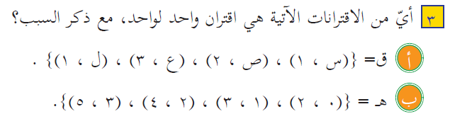
العدد 1 في المجال المقابل صورة لعنصرين في المجال
اذن الاقتران ق ليس واحد لواحد
لا يوجد عدد في المجال المقابل صورة لعنصرين في المجال
اذن الاقتران هـ اقتران واحد لواحد

Slide 4
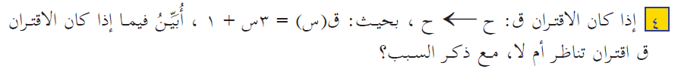

اقتران واحد لواحد
اقتران شامل
نلاحظ ان الاقتران مجاله الاعداد الحقيقية ومجاله المقابل هي الاعداد الحقيقية
وعند تعويض اي عدد حقيقي في الاقتران يكون الناتج هي مجموعة الاعداد الحقيقية
عند تعويض اي عددبن حقيقيين مختلفين في الاقتران يكون الناتج عددين مختلفين اي لا يوجد عدد في المجال المقابل صورة لعنصرين في المجال
اذن الاقتران واحد لواحد
اذن المدى يساوي المجال المقابل
اذن الاقتران شامل
اذن الاقتران ق اقتران تناظر

Slide 5
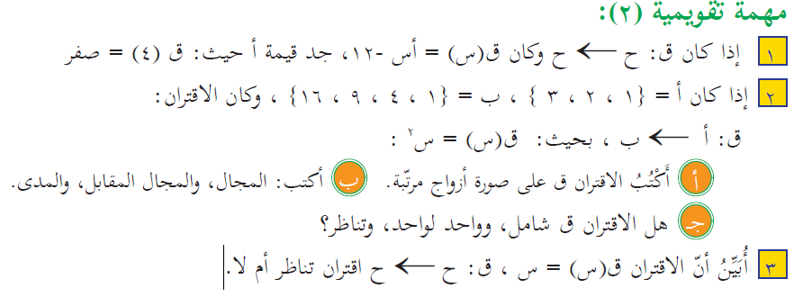
امتحان الصف التاسع رياضيات الفصل الأول

Slide 6

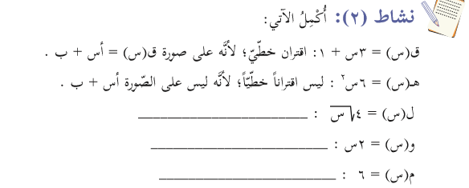



الاقتران الخطي
امتحان الصف التاسع رياضيات الفصل الأول

Slide 7


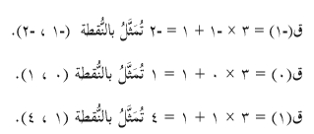


Slide 8
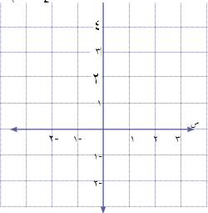

Slide 9
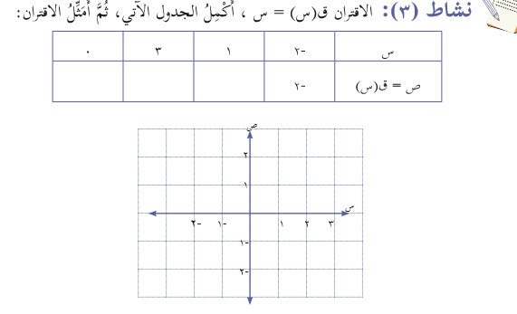

Slide 10
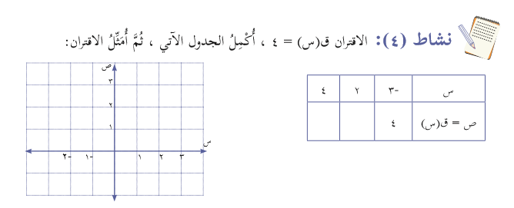


معادلة محور السينات

Slide 11
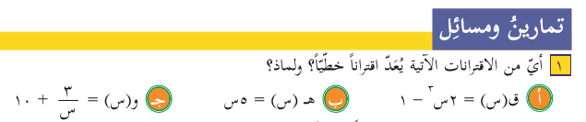
و(س) = 3 س⁻¹ +10
امتحان الصف التاسع رياضيات الفصل الأول

Slide 12





Slide 13

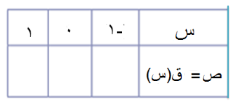
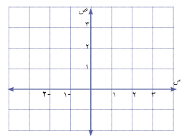
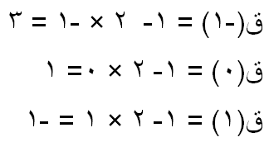
-1
1
3

Slide 14
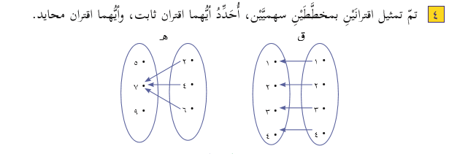
هـ(س)= 7
ق(س)= س
اقتران ثابت
اقتران محايد

